Slide 1

Раздел 1.
Общие основы педагогики
Тема 1.
Введение в учебную дисциплину «Педагогика»
Педагогика
ЭУМК
2025
Кузьминич Татьяна Васильевна,
кандидат педагогических наук, доцент

Slide 2
Вопросы:
1. Понятие «педагогика».
2. Исторические предпосылки возникновения и развития педагогической науки.
3. Определение, объект, предмет, функции педагогики, ее основные категории.
4. Структура педагогики, ее основные отрасли.
5. Связь педагогики с другими науками.
6. Общекультурное значение педагогики.

Slide 3
Литература:
Орлова, А.П. История педагогики: учеб. пособие для студентов высш. учеб. завед. по пед. специальностям / А.П.Орлова, Н.К.Зинькова, В.В.Тетерина; под общ. ред. А.П.Орловой. – Минск: ИВЦ Мин­фина, 2009. – 380 с.

Slide 4
  В буквальном переводе с греческого языка:
  педагогика
  (греч. paidagogike teachne,
  букв. – «детоводческое» мастерство,
  от pais, род. падеж от paidös – дитя, ребёнок, ägo – веду).
  Современное понимание:
    наука об образовании личности,
    включающая ее обучение, воспитание и развитие;
    отрасль науки, раскрывающая сущность, закономерности, тенденции, перспективы образования и средства развития человека на протяжении всей его жизни.

Slide 5
Исторические предпосылки возникновения и развития педагогической науки
I. Эмпирический этап развития педагогики
1.1 народная педагогика
Истоки педагогики - педагогическая практика:
процесс подготовки детей к жизни и труду
накопление и передача педагогических знаний
в процессе практической деятельности
(обычаи, традиции, житейских правила, игры;
поговорки, пословицы, мифы, легенды, сказки, анекдоты)
«век живи – век учись», «повторение – мать учения» и т.п.

Slide 6
Эмпирический этап развития педагогики
1.2 Педагогическая практика
Накопление опыта обучения и воспитания в специально созданных структурах:
школы афинского и спартанского воспитания,
школы греческой культуры,
монастырские, городские, соборные и городские школы,
школы иезуитского и христианско-католического обучения и др.
На Востоке в школах изучали дисциплины:
мораль, язык, политика и литература;
впервые выдвинули концепцию идеального человека –
не по происхождению, а благодаря обучению и воспитанию.

Slide 7
II этап формирования педагогики как науки
Исторические предпосылки возникновения и развития педагогической науки
Первые пробы обобщения накопленного педагогического опыта и формирование основ педагогического знания заложены в трудах древнегреческих, римских, византийских, восточных философов и мудрецов | Китай, Индия, Египет, Греция Труды Платона, Аристотеля, Демократа, Плутарха, Сенеки, Квинтилиана, Конфуция и др.
Арабские и иранские мыслители стремились повысить всеобщую ценность образования, подчеркивали важность постоянного учения, необходимость всестороннего физического и духовного развития людей, формирования уважительного отношения к старшим, справедливости, вежливости
Марк Фабий Квинтилиан (? 35 – ? 96 г.) – римский учитель красноречия (ритор), автор самого полного учебника по ораторскому искусству «Наставления оратору» (основная книга по педагогике того времени, изучали во всех риторских школах)

Slide 8
II этап формирования педагогики как науки Обобщение накопленного педагогического опыта
Средневековье:
духовная жизнь общества, обучение и воспитание находились под контролем церкви; доминировали принципы догматического и схоластического обучения.
Трактаты по воспитанию и духовному образованию:
Тертуллиан (160-222), Августин (354-430),
теолог Фома Аквинский (1225-1274) и др.
В эпоху Возрождения (XIV-XVI вв.)
мыслители, педагоги-гуманисты обосновали идеалы
гуманистического воспитания и обучения:
- роман Ф. Рабле «Гаргантюа и Пантагрюэль»,
- трактат Э. Роттердамского «О первоначальном воспитании детей»,
- книги Т. Мора «Утопия» и Т. Кампанеллы «Город солнца».

Slide 9
Исторические предпосылки возникновения и
развития педагогической науки
  Выделение педагогики в отдельную отрасль знания из философии и оформление ее в научную систему связано с именем великого чешского педагога
  Я.А. Коменского (1592-1670) - основоположника педагогической науки
  В его трудах «Материнская школа», «Великая дидактика» и др. разработаны:
  - возрастная периодизация и последовательная система школ,
  - обоснована классно-урочная система, принципы и правила обучения,
  - заложены теоретические основы нравственного воспитания,
    изложены первые требования к учителю

Slide 10
Предпосылки выделения педагогики в отдельную отрасль знания:
  потребность общества в знаниях;
  достаточно четкое
  вычленение предмета научного знания.

Slide 11
Исторические предпосылки возникновения и развития педагогической науки
Дальнейшее развитие педагогическая наука получила в трудах
Дж. Локка, Ж-Ж. Руссо, И.Г.Песталоцци, И.Ф. Гербарта, А.В. Дистервега и др.
К.Д. Ушинский (1824-1870) внес значимый вклад в развитие
педагогики как науки:
  обосновал принципы антропологизма и народности в воспитании,
  высказал мысль о единстве педагогической теории и практики,
  раскрыл цели, принципы, методы обучения и воспитания,
  выступил против эмпиризма в педагогике,
  педагогическую практику без теории сравнивал со знахарством в медицине.

Slide 12
III этап развития педагогики (XX в.)
  Интенсивное развитие педагогической науки, обусловленное: интенсивным развитием педагогической практики,
  необходимостью соответствия ее требованиям экономического
прогресса общества.
Создание эффективных систем обучения и подготовки специалистов
конкретного профиля.
Дифференциация педагогического знания.
В начале ХХ в. интенсивные исследования педагогических проблем:
в США (Джон Дьюи и Эдвард Торндайк):
сформированы общие принципы, закономерности воспитания человека, разработаны и внедрены эффективные технологии образования.
В СССР – Станислав Шацкий, Антон Макаренко, Василий Сухомлинский (система воспитания, нравственное воспитание, воспитание в коллективе).

Slide 13
Современный этап развития педагогики
основан на саморазвитии научной отрасли, сочетающей процессы интеграции и дифференциации
со взаимодействием с другими науками
Определения понятия «педагогика»

Slide 14
Педагогика –
наука о том, как воспитывать и обучать ребенка, подростка, молодых людей – человека;
как и какие методы, средства и технологии следует применять в процессе обучения и воспитания человека,
как помочь ему стать духовно богатым, творчески активным, удовлетворенным жизнью (Л.И. Лесун).
Педагогика –
это «совокупность знаний и умений по обучению и воспитанию, эффективных способов передачи накопленного опыта и оптимальной подготовки подрастающего поколения к жизни и деятельности» (Н.В. Бордовская).
Педагогика –
это «наука о целенаправленном процессе передачи человеческого опыта и подготовки подрастающего поколения к жизни и деятельности» (Н.В. Бордовская).

Slide 15
Педагогика –
это «наука о воспитании, о закономерностях развития подрастающего поколения» (А.П. Сманцер).
Педагогика –
это «наука о специально организованной целенаправленной и систематической деятельности по формированию человека, о содержании, формах и методах воспитания, образования и обучения» (Российская педагогическая энциклопедия).
Педагогика –
это «наука о развитии жизненного опыта человека (обучающегося)» (А.М. Новиков).

Slide 16
Педагогика –
это «наука, изучающая объективные законы развития конкретно-исторического процесса воспитания, органически связанные с законами развития общественных отношений и становления детской личности, а также опыт реальной общественной воспитательно-обучающей практики формирования подрастающих поколений, особенности и условия организации педагогического процесса (Г.М. Коджаспирова);
Педагогика –
это «совокупность теоретических и прикладных наук, изучающих воспитание, образование и обучение» (Г.М. Коджаспирова);
Педагогика –
это «наука о воспитательных отношениях, возникающих в процессе взаимосвязи воспитания, образования и обучения с самовоспитанием, самообразованием и самообучением и направленных на развитие человека (Г.М. Коджаспирова);
Педагогика –
это «учебный курс, который преподается в педагогических учебных заведениях и других учреждениях по профилирующим программам (Г.М. Коджаспирова).

Slide 17
Наличие различных трактовок понятия «педагогика» свидетельствует о значимости педагогического знания в различных сферах жизнедеятельности человека.
Приведенные определения не противоречат друг другу, а отражают разные подходы к ней:
- перечисление того, что изучается педагогикой;
- понимание педагогики как отрасли знаний о человеке;
- изучение взаимосвязи процессов воспитания и обучения с самовоспитанием и самообучением;
  научное обоснование знания о воспитании и развитии человека, процессах управления ими.

Slide 18
Понятие «Педагогика» употребляется
в нескольких значениях (Н.В. Бордовская):
    Бытовое значение педагогики
    Практическое значение педагогики
    Педагогика как наука и отрасль человековедения
    Педагогика как учебная дисциплина
    Педагогика как отрасль гуманитарного знания,
    которая входит в общекультурный контекст современной жизни

Slide 19
Бытовое понимание педагогики –
  каждый человек на протяжении жизни выступает в роли педагога, т.е. обучает и воспитывает детей, членов семьи, оказывает влияние на коллег, занимается самовоспитанием.
  Практическое значение педагогики –
  педагогика рассматривается как одна из сфер деятельности человека, связанная с передачей культурно-исторического опыта от старшего поколения к младшему с целью подготовки его к самостоятельной жизни и труду.

Slide 20
4. Определение, объект, предмет функции педагогики, ее основные категории
Педагогика –
наука о законах и закономерностях образования (обучения, воспитания, развития) человека
во всех возрастных периодах.
Справочно:
Объект науки – область действительности, которую исследует данная наука.
Предмет науки – способ видения объекта с позиций этой науки.
Функции науки – назначение.
Категории – общие наиболее существенные понятия.

Slide 21
  Объектом педагогики являются
  явления действительности, обусловливающие развитие человеческого индивида в процессе целенаправленной деятельности общества.
  Предмет педагогики –
  образование как реальный целостный конкретно-исторический педагогический процесс,
  целенаправленно организуемый в социальных институтах (семье, образовательных учреждениях различного типа, культурно-воспитательных учреждениях и т.д.),
  органически связанный с законами развития общественных отношений.

Slide 22
  Педагогика как наука изучает
  сущность, закономерности, тенденции и перспективы развития педагогического процесса (образования)
  как фактора и средства развития человека
  на протяжении всей его жизни.
  На этой основе педагогика разрабатывает
  теорию и технологию педагогического процесса,
  его организации, формы и методы совершенствования деятельности педагога (педагогическая деятельность) и
  различных видов деятельности обучающихся, а также
  стратегий и способов их взаимодействия.

Slide 23
  Основная цель педагогики –
  выявление и познание объективных закономерностей образования (воспитания, обучения, развития) и самосовершенствования человека
  на всех этапах его жизни

Slide 24
Основная цель педагогики как науки обуславливает постановку следующих задач:
  исследование сущности, особенностей и закономерностей педагогического процесса, его структуры и функций;
  уточнение и развитие понятийно-категориального аппарата педагогической науки;
  исследование особенностей и содержания деятельности педагога и путей формирования и развития его профессионального мастерства;
  разработка целей, концепций, технологий обучения и воспитания для различных возрастных групп обучающихся;
  научное обоснование развития систем образования, содержания обучения и воспитания;

Slide 25
  исследование социальных, психолого-педагогических проблем обучающихся (устранение перегрузки, укрепление здоровья и т.д.);
  поиск приемов, способов и средств активизации познавательной деятельности обучающихся;
  обоснование трудовой и профессиональной подготовки обучающихся на разных ступенях образования;
  исследование перспективных направлений развития системы непрерывного образования;
  разработка методики изучения, обобщения и распространения передового практического опыта педагогической деятельности, научный анализ педагогический инноваций, разработка содержания, методики и условий повышения эффективности самообразования и самовоспитания людей;
  внедрение результатов педагогических исследований в практику, расширение связей теории и практики и др.

Slide 26
В процессе решения перечисленных задач происходит
переосмысление педагогической наукой самой себя
(способов получения объективного знания о педагогической действительности, о структуре науки,
ее связи с практикой, о ее понятийном составе и др.),
что выступает движущей силой ее развития

Slide 27
Система функций педагогики
(предложена П.И. Пидкасистым)
  Учёный подчеркнул, что процесс получения педагогического знания подчиняется общим закономерностям научного познания, а
  педагогическая наука осуществляет те функции, что и любая другая научная дисциплина:
    функция описания,
    функция объяснения,
    функция предсказания явлений изучаемой действительности.
    Эти функции взаимосвязаны, так как предпосылкой для предсказания
    (прогностической функции) является объяснение явления путем поиска закономерностей,
    из которых это положение вытекает в данных условиях.

Slide 28
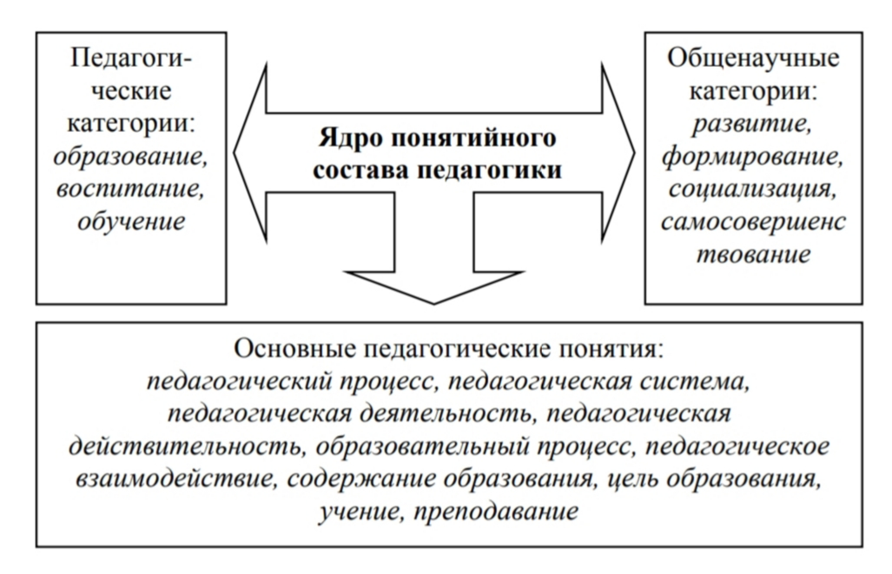
Ядро понятийного состава педагогики
составляют собственно педагогические категории,
категории общенаучные, неспецифически педагогические, основные педагогические понятия

Slide 29
5. Структура педагогической науки, ее основные отрасли
Педагогика представляет собой
    систему педагогических наук,
    общим для которых выступает
    объект педагогики – образование человека.
Каждая из научных дисциплин педагогики рассматривает определенную сторону образования,
выделяя собственный предмет.

Slide 30
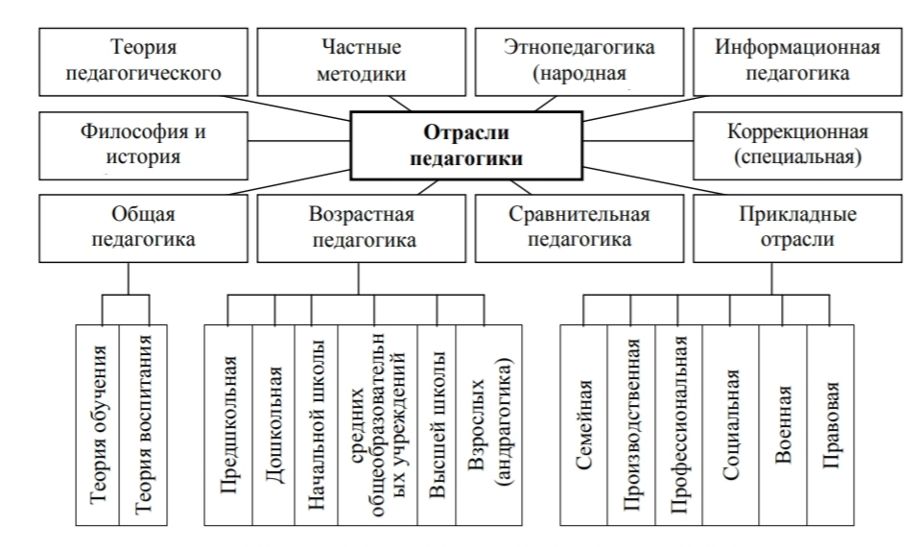
Основные отрасли педагогического знания

Slide 31
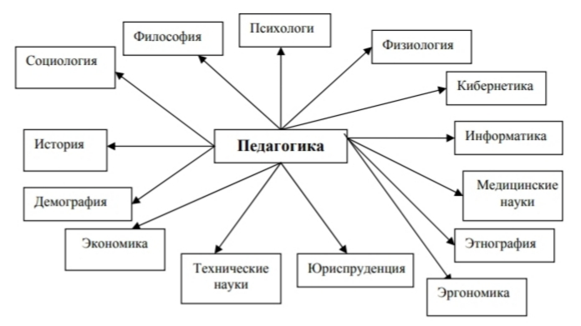
Связь педагогики с другими науками

Slide 32
6. Связь педагогики с другими науками
Место педагогики в системе наук о человеке можно выделить путем рассмотрения ее двусторонних (диалектических) связей с другими науками
П Е Д А Г О Г И К А |  | Человек как личность: философия, психология и др.
 |  | Человек как индивид: биология (анатомия и физиология человека), антропология, медицина и др.
 |  | Человек как носитель социально-экономических связей и отношений: социология, политология и др.

Slide 33
Общекультурное значение педагогики
  образование является центральным звеном в системе, обусловливающей стабилизацию общества и уровень его культурного развития
  современному образованному человеку важно владеть информацией о стиле поведения и общения, о формах обучения и воспитания, системе образования своей страны и за рубежом, о приемах эффективного воспитательного воздействия и способах взаимодействия людей, обеспечивающих сотрудничество и взаимопонимание

Slide 34
  Педагогика может рассматриваться как элемент культуры,
  так как педагогическая культура человека входит в качестве составляющей в мировую культуру современности.
  Педагогика выступает средством трансляции культуры,
  овладевая которой человек адаптируется к условиям постоянно изменяющегося социума, становится способным к неадаптивной активности, которая позволяет выходить за пределы заданного, развивать собственную субъектность и приумножать потенциал мировой цивилизации.

Slide 35
Цель и задачи изучения
учебной дисциплины «Педагогика»
Цель – формирование у будущих специалистов социокультурной сферы психолого-педагогических компетенций, способствующих эффективному решению профессиональных и социально-личностных проблем профессиональной деятельности | Задачи – Изучение и освоение обучающимися педагогических систем и технологий, которые имеют прикладной характер и способствуют личностно-ориентированному развивающему обучению и воспитанию в условиях деятельности учреждений социокультурной сферы и образования.
 | Формирование представления о деятельности современного педагога как целостной и одновременно полифункциональной системе педагогического взаимодействия, ориентированного на успешную реализацию задач образовательного процесса посредством его технологизации.
 | Выработка профессиональных умений и навыков отбора, проектирования и внедрения образовательных технологий, способствующих решению различного типа учебных и воспитательных ситуаций.

Slide 36
Благодарю за внимание!

